Slide 1
Ma’ruza №12
BIR BOSQICHLI PORSHENLI KOMPRESSORLAR
Reja:
Kompressorlar xaqida umumiy tushunchalar.
Bir bosqichli porshenli kompressorlarning tuilishi.
Ko’p bosqichli porshenli kompressor.

Slide 2
Gazni siqish va haydash uchun mo’ljallangan mashinalar kompressorlar deyiladi.
Kompressorlar xalq xo’jaligida qo’llanilayotgan zamonaviy texnikalarda keng foydalanilmoqda. Ayniqsa kimyo, mashinasozlik, metallurgiya, temir yo’li, aviatsiya sanoatlarida, gaz-turbinali dvigatellarda va sovitish qurilmalarida kompressorlar keng ishlatiladi.

Slide 3
Parrakli kompressorlarda gazning bosimi kompressorning g’ildiraklari aylanganida vujudga keladigan inertsion kuchlar ta’sirida ko’payadi. Ular trubokompressorlar ham deyiladi va markaz­dan qochma hamda o’qiy kompressorlariga bo’linadi.

Slide 4
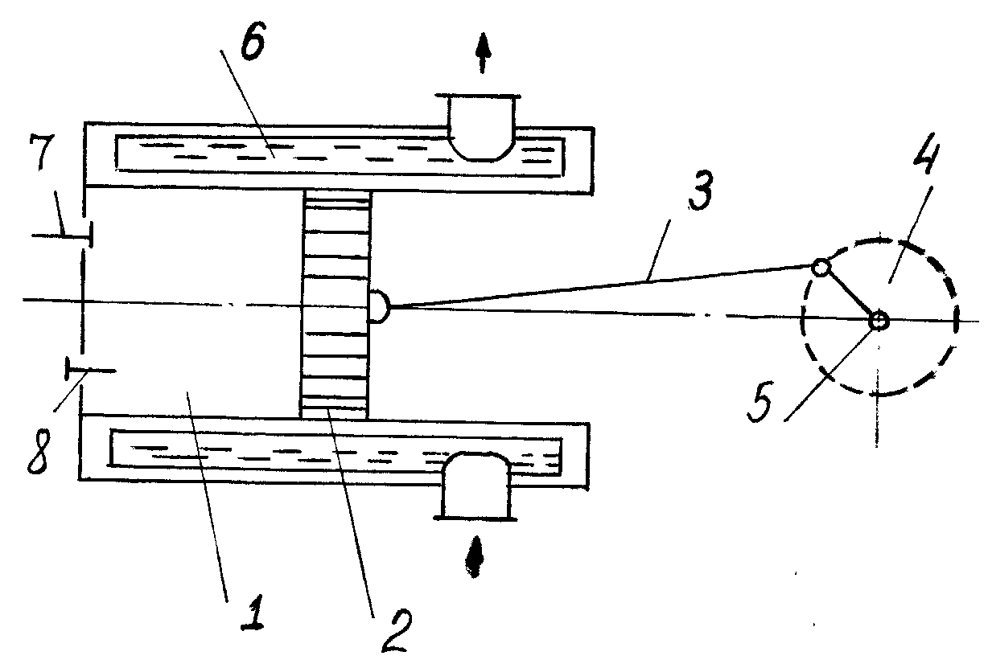
2 Bir bosqichli porshenli kompressorlarning tuzilishi
Kompressorlarda sodir bo’ladigan protsesslarni tekshirish va tahlil qilish uchun, ish printsipi oddiyroq bo’lgan bir bosqichli porshenli kompressorlarni ko’rib chiqamiz

Slide 5
U silindr 1 va ichida harakatlanadigan porshen 2 dan ibo­rat. Silindr devori ichi bo’shliq 6 dan iborat bo’lib unda sovituvchi suv aylanma harakat qiladi. Porshen shatun 3 vositasida krivoship 4 orqali kompressorning tirsakli vali 5 bilan birlashtirilgan va ilgarilama-qaytma harakat qiladi.
Porshen chapdan o’ngga siljiganda kompressor silindrida siy­raklanish vujudga keladi. Tevarakdagi muhitning bosimi ta’sirida so’rish klapani 7 ochiladi va silindrga siqilishi lozim bo’lgan gaz to’ladi.

Slide 6
Porshen o’ngdan chapga tomon siljiganida so’rish klapani yopila­di va porshen silindrdagi gazni siqadi. Siqilgan gaz haydash kla­pani 8 ochilib silindrdan itarib chiqariladi va gaz yig’gichga haydaladi, undan esa iste’molchiga beriladi.
Bunda kompressorning ish protsessi porshenning ikki marta harakatlanishida amalga oshadi, bu esa valning bir marta aylanishiga muvofiq keladi.

Slide 7
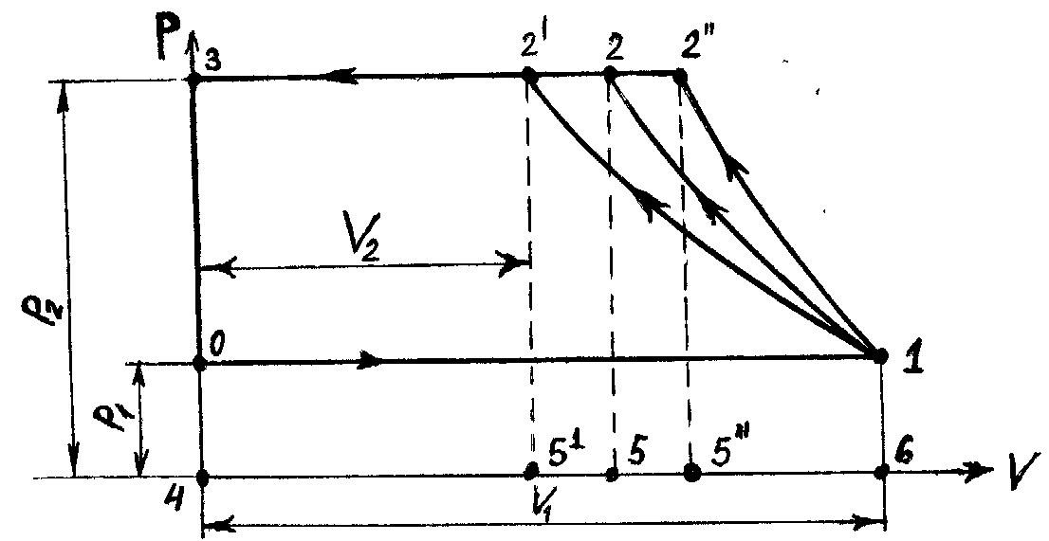
Nazariy (ideal) bir bosqichli kompressorni ishlashini ko’rib chiqamiz.
Ishqalanishni yengishga sarf bo’ladigan ish yo’q, silindrning geo­metrik hajmi foydali ish hajmiga teng va qoldiq bo’shliq hajm hosil kilmaydi, deb faraz qilamiz. Gazni silindrga so’rish va yig’gich­ga haydash o’zgarmas bosimda amalga oshadi.
kompressorda siqilgan gaz olishni nazariy indikator diagrammasi tasvirlangan

Slide 8
Kompressorda porshen chapdan o’ngga qarab harakatlanganda silindrga bosimi R₁ bo’lgan gaz kiradi. Bu protsess diagrammada 0-1 chizig’i bilan tasvirlanib so’rish chizig’i deyiladi.
Porshen o’ngdan chapga harakatlanganda gazni R₂ bosim va V₂ hajmgacha siqadi. 1-2 chizig’i siqish protsessi deyiladi. Porshen chapga tomon harakatlanishda davom etib, siqilgan gazni haydash klapani orqali gaz yig’gichga siqib chiqaradi. 2-3 chizig’i haydash chizig’i deyiladi.
Porshen qaytadan o’ng tomonga harakatlana boshlaganida so’rish klapani ochilib silindrda bosim juda tez R₂ dan R₁ ga tushadi.

Slide 9
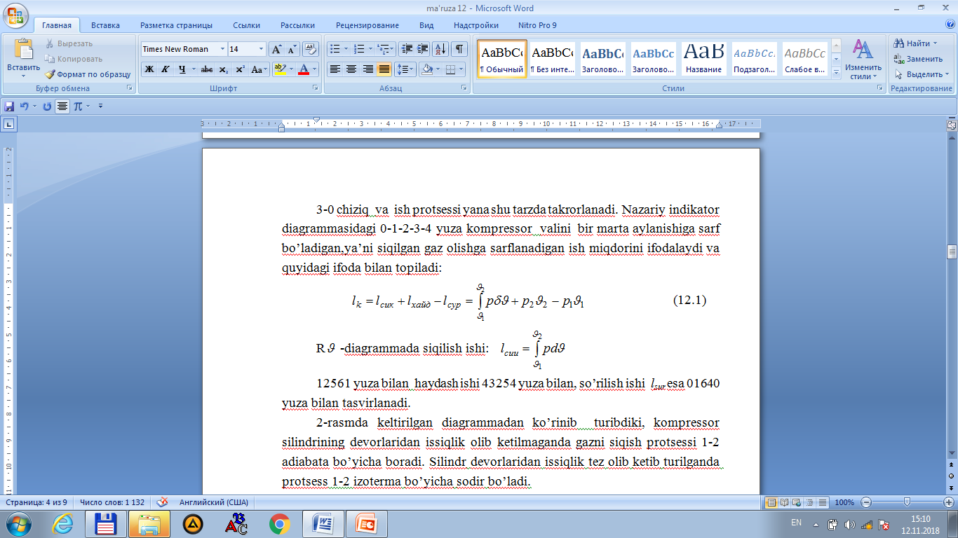

Slide 10
Yuqoridagi rasmda keltirilgan diagrammadan ko’rinib turibdi­ki, kompressor silindrining devorlaridan issiqlik olib ketilma­ganda gazni siqish protsessi 1-2 adiabata bo’yicha boradi. Silindr devorlaridan issiqlik tez olib ketib turilganda protsess 1-2 izoterma bo’yicha sodir bo’ladi.
Ko’rinib turibdiki, ikkala prosessdan izotermik protsess tejamlirok, chunki izotermik siqishda sarf bo’ladigan ish adiabatik siqishdagiga qaraganda son jihatdan 12’’ 2’1 yuzaga teng miqdorda kam bo’ladi. Lekin real kompressorda gazni izotermik siqib bo’l­maydi, chunki silindrni sovituvchi suv havoni siqishda chiqadigan issiqlikning hammasini olib keta olmaydi. SHuning uchun real sharo­itlarda siqilish protsessi 1-2 politropa bo’yicha ketadi. Politropa chizig’i izoterma va adiabata chizig’i orasida bo’lib, politropa ko’r­satkichi Pq 1,18 ÷1,25 atrofida bo’ladi.

Slide 11
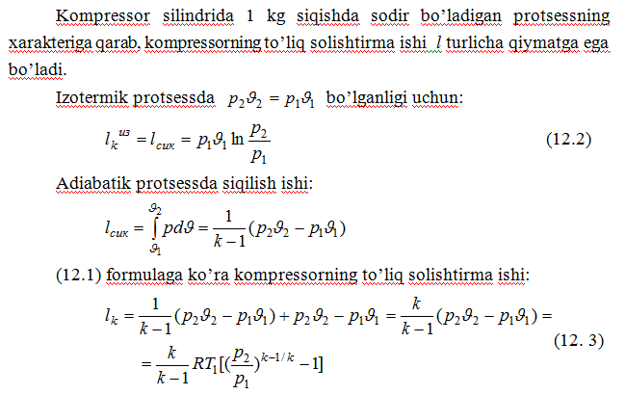

Slide 12
Politropik siqilishda kompressorning to’liq solishtirma ishi quyidagiga teng:
(12.4)

Slide 13
Yuqorida aytib o’tilganidek, kompressor iste’mol qiladigan ishni kamaytirish uchun uning silindrini suv bilan tez sovitib turish kerak. Bundan tashqari surkov moyining o’z-o’zidan alangalanishi­ning oldini olish maqsadida siqilayotgan gazning temperaturasini pasaytirish uchun ham silindrni sovitib turish lozim.
Bir bosqichli kompressor bosimini oshirishni cheklovchi yana muhim omillardan biri-haydash bosimi oshishi bilan unumdorligining pasayishidadir. SHuning uchun bir bosqichli kompressorlar bosimi 0,8-1,0 MPa dan yuqori bo’lmagan siqilgan gaz olishda ishlatiladi.
Gazni ancha yuqori bosimlargacha siqish uchun uni bosqich bi­lan, ya’ni oraliq sovitish yo’li bilan bir necha marta siqish kerak bo’ladi

Slide 14
3. KO’P BOSQICHLI PORSHENLI KOMPRESSOR
Ko’p bosqichli porshenli kompressorlar yuqori bosimli gaz olish uchun qo’llaniladi.
Gazni siqish politropa bo’yicha ketma-ket bir necha silindrda oraliq sovitish bilan amalga oshiriladi.
3-rasmda uch bosqichli porshenli kompressorning sxema­si, 4-rasmda esa undan sodir bo’ladigan protsessning RV diagrammasi ko’rsatilgan.
Gaz 0-1 protsessida past bosimli silindr TS₁ ga so’rilib, 1-2 politropa bo’yicha R₂ bosimgacha siqiladi va sovitkich S₁ ga o’tadi.

Slide 15
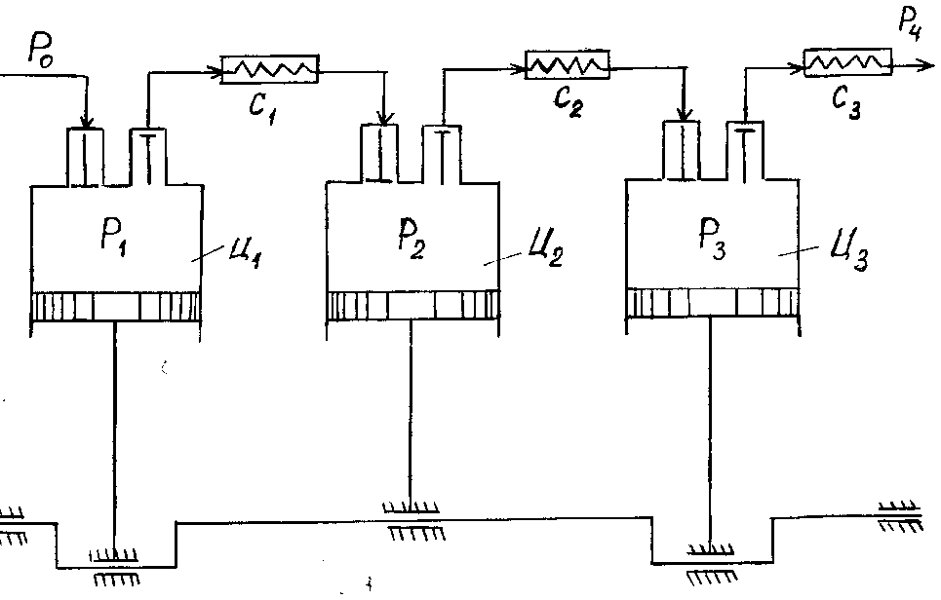
Gaz sovitkichda o’zgarmas bosimda dastlabki temperaturasi t₁ gacha sovitilib, ikkinchi bosqich TS₂ ga beriladi va bu yerda politropa 2-3 bo’yicha R₃ bosimgacha siqiladi. Siqilgan bosqich TS₂ da gaz politropa 2-3 bo’yicha R₃ bosimgacha siqiladi. Siqilgan gaz sovitkich S₂ ga o’tadi va t₁ temperaturagacha soviydi. Uchinchi bosqich TS₂ da gaz politropa 3-4 bo’yicha oxirgi bosimgacha siqiladi. So’ngra sovitkich S₂ ga va undan iste’molchiga o’tadi.

Slide 16
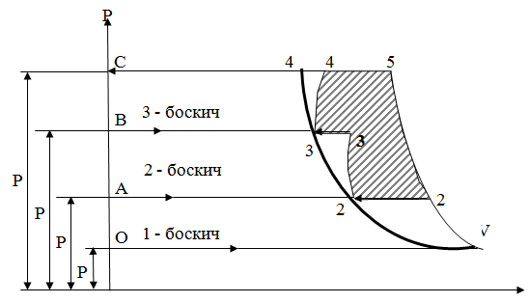

Slide 17
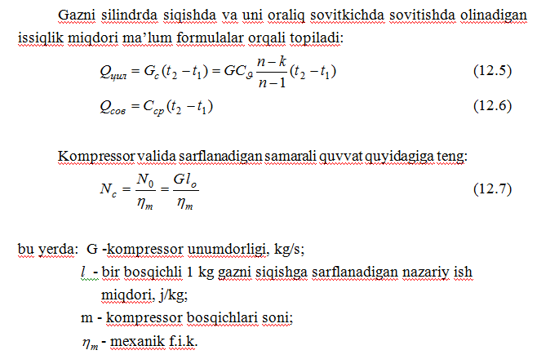

Slide 18
E’TIBORINGIZ UCHUN RAXMAT!

